Slide 1
경기도 부동산 가격예측
5조 링코

Slide 2
조원소개

Slide 3
목차
1.기획의도
2.모델 선정
3.lstm 모델링
3-1. 변수선택
- 거시경제변수
- 클러스터링
3-2 변수추출
4. 양방향 lstm
5. Multi step forecasting
6. 서비스 방향

Slide 4
1. 기획의도
경기도 부동산 가격 예측
국가ㆍ기업ㆍ가계가 보유한 자산 중에서 가장 큰 비중을 차지하는 것이 부동산이다. 부동산에 편중된 자산 구조로 인해 부동산 가격 변동은 국가ㆍ기업ㆍ특히 가계의 경제상황에 큰영향을 미치게 된다. 이로 인해 부동산 가격 변화에 대비를 위한 서비스로서 투자보다 실수요자에 대한 정보를 제공하는 측면의 부동산가격예측 모델을 구현
경기도는 서울이라는 수도의 영향을 많이 받는 지역으로써 서울과의 관계를 통해 분석이 용이할것으로 판단하여 선택하게 됨
분석 자료로서 종속변수는 경기도 아파트 매매실거래가격지수를 이용하였고, 분석기간은 2013년 1월부터 2022년 2월까지로 설정하였다.

Slide 5
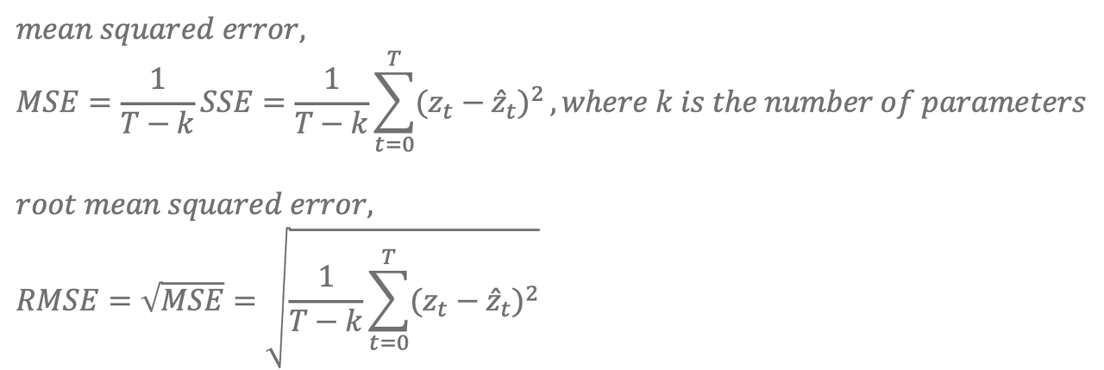
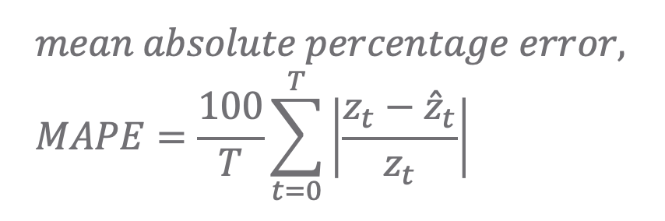
2. 모델선정- 평가지표
1. 평가지표

Slide 6
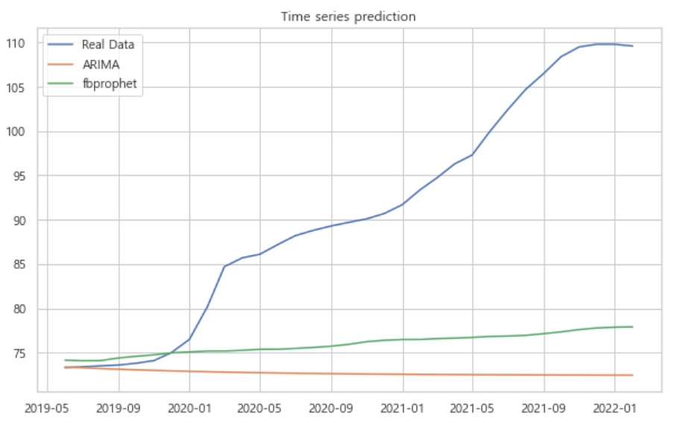
2. 모델선정 ARIMA vs fbprophet

Slide 7
3. Lstm 모델링
변수추가가능
에폭조정가능
학습률조정가능

Slide 8
3.Lstm 모델 변수선정
1. 거시경제변수(이전 연구)
MMI(광공업지수) CPI(소비자물가지수) 대출금리
전국-전세가격지수 경기도-전세가격지수
환율 M2(통화량) 코스피 코스닥(주가) 건축허용면적
전국아파트거래량 경기도아파트거래량

